Slide 1
Foxp2-EGFP
219.2 E2
V1-tdT
Cascade Blue

Slide 2
Foxp2-EGFP
219.2 F1
V1-tdT
Cascade Blue

Slide 3
Foxp2-EGFP
219.2 F3
V1-tdT
Cascade Blue

Slide 4
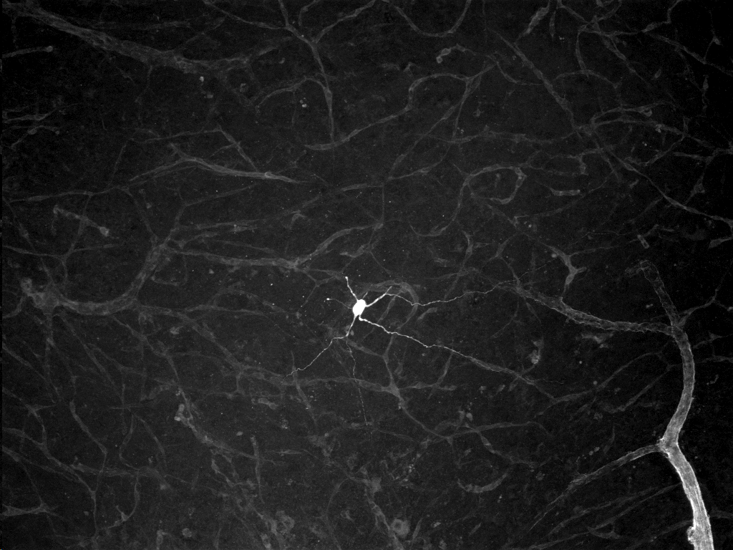
219.2 F3

Slide 5
Foxp2-EGFP
219.2 G1
V1-tdT
Cascade Blue

Slide 6
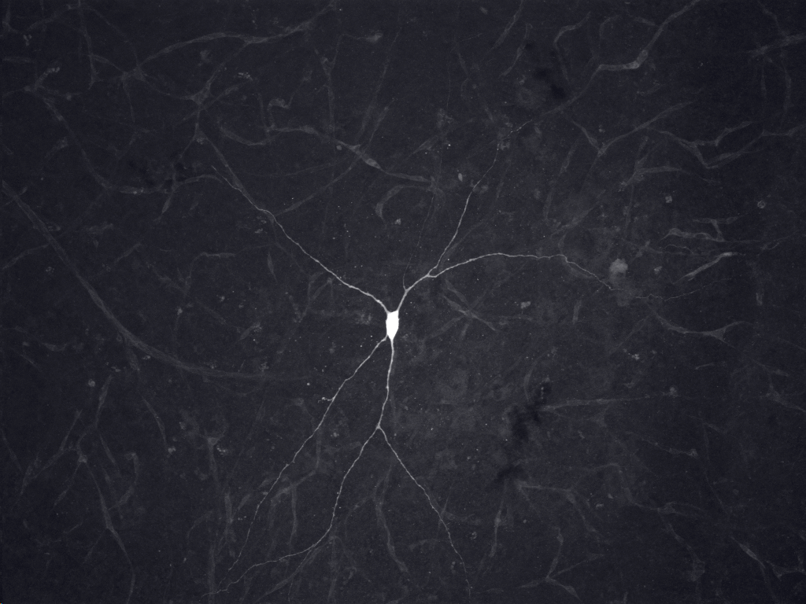
Foxp2-EGFP
219.2 G1
219.2 G1
V1-tdT
Cascade Blue

Slide 7
Foxp2-EGFP
219.2 H1
V1-tdT
Cascade Blue

Slide 8
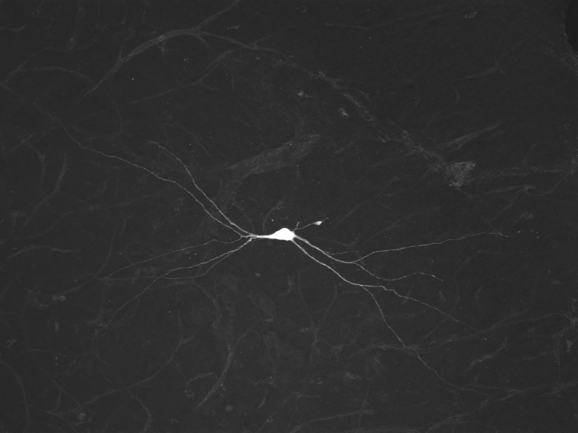

Slide 9
Foxp2-EGFP
464.2 B2
V1-tdT
Cascade Blue

Slide 10
Foxp2-EGFP
464.2 C1
V1-tdT
Cascade Blue

